Slide 1
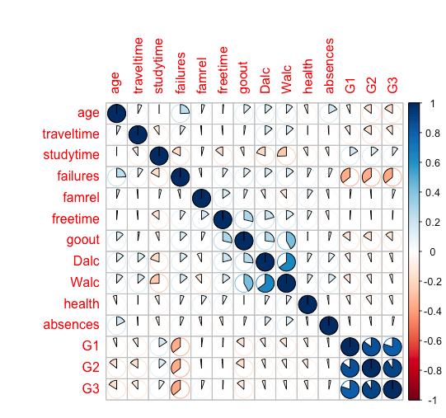
#GRAFICO1
CLASSWORK.R

Slide 2
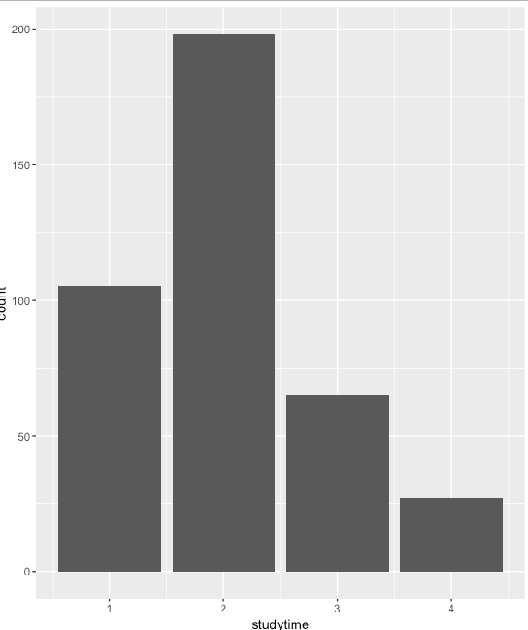
#GRAFICO2
CLASSWORK.R

Slide 3
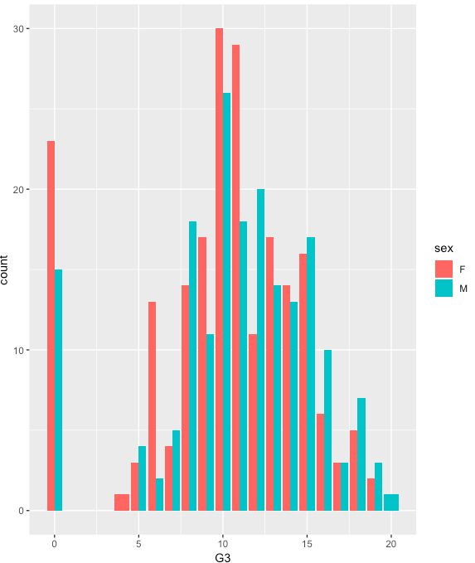
#GRAFICO3
CLASSWORK.R

Slide 4
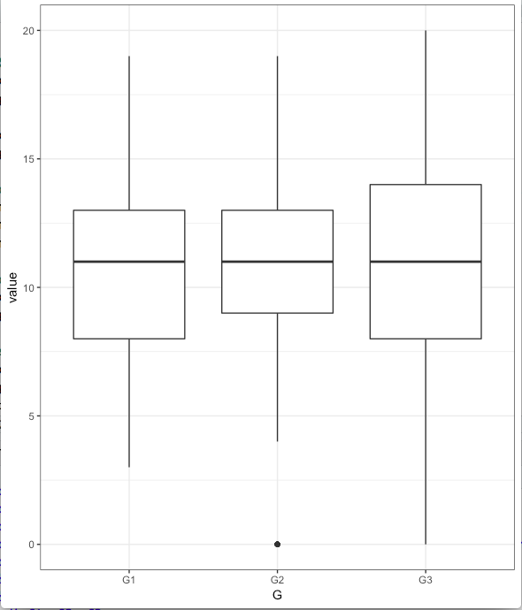
#GRAFICO4
CLASSWORK.R

Slide 5
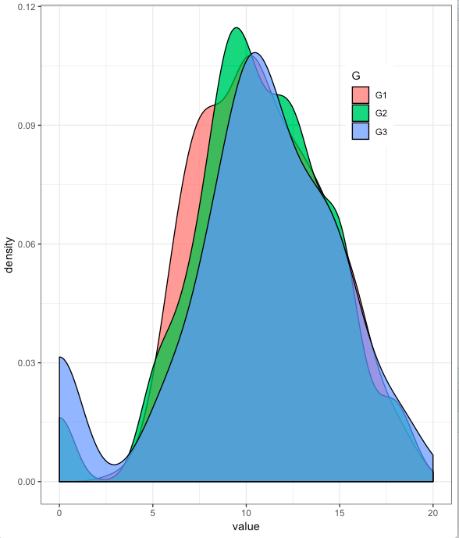
#GRAFICO5
CLASSWORK.R

Slide 6
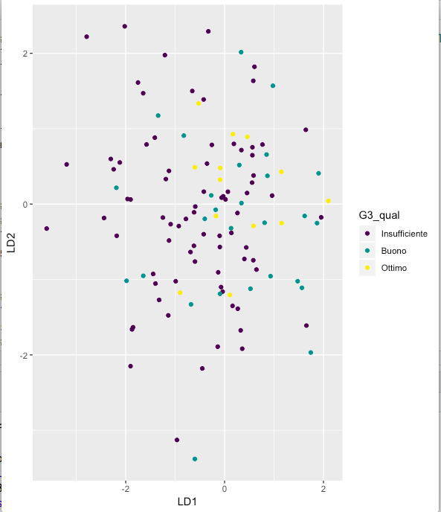
#GRAFICO6
CLASSWORK.R

Slide 7
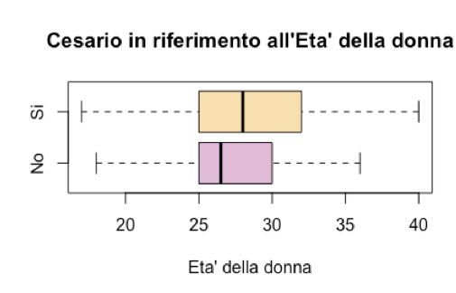
#GRAFICO7
CESARIAN.R

Slide 8
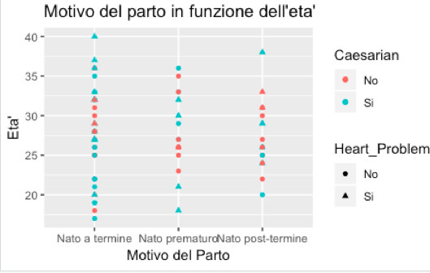
#GRAFICO8
CESARIAN.R

Slide 9
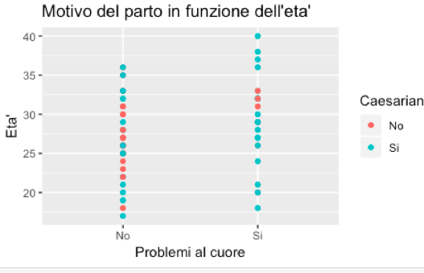
#GRAFICO9
CESARIAN.R

Slide 10
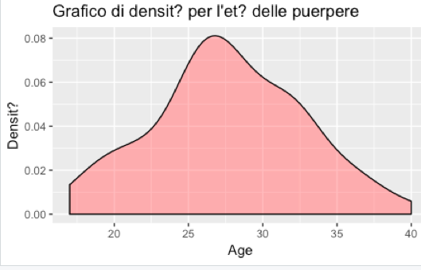
#GRAFICO10
CESARIAN.R

Slide 11
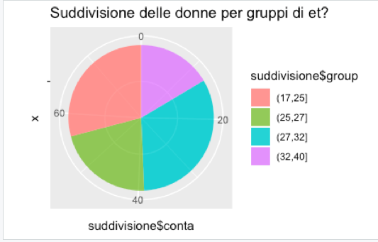
#GRAFICO11
CESARIAN.R

Slide 12
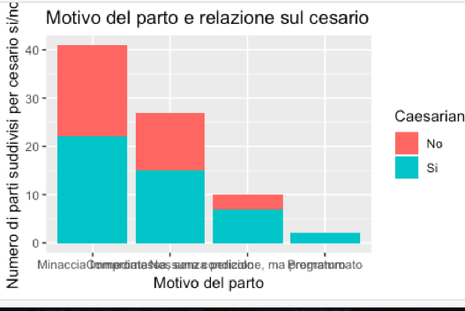
#GRAFICO12
CESARIAN.R

Slide 13
#GRAFICO13
CESARIAN.R

Slide 14
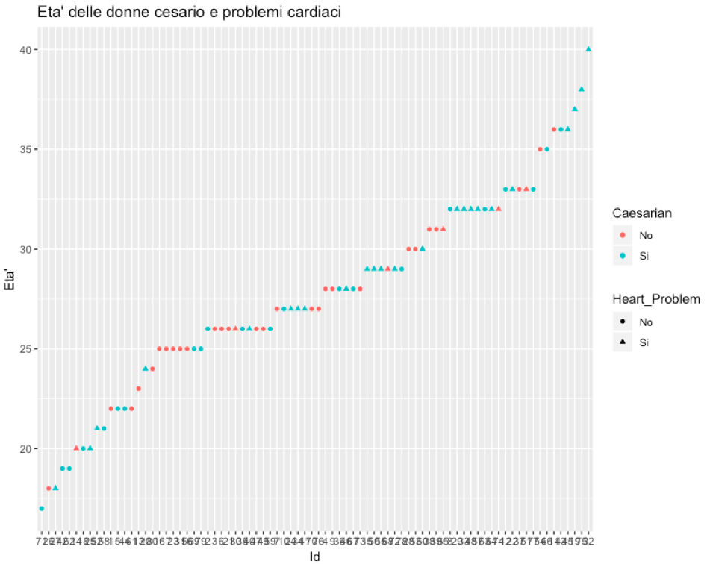
#GRAFICO14
CESARIAN.R

Slide 15
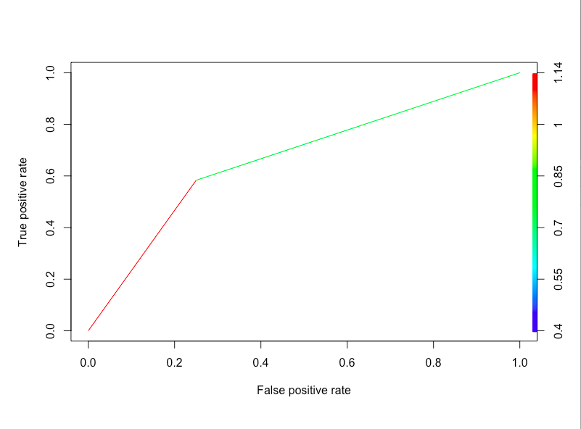
#GRAFICO15
CESARIAN.R

Slide 16
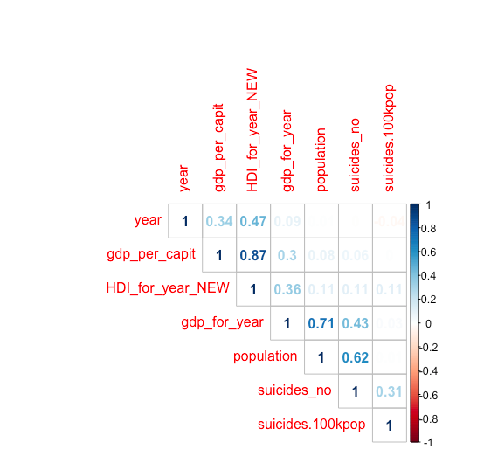
#GRAFICO16
SUICIDE.R

Slide 17
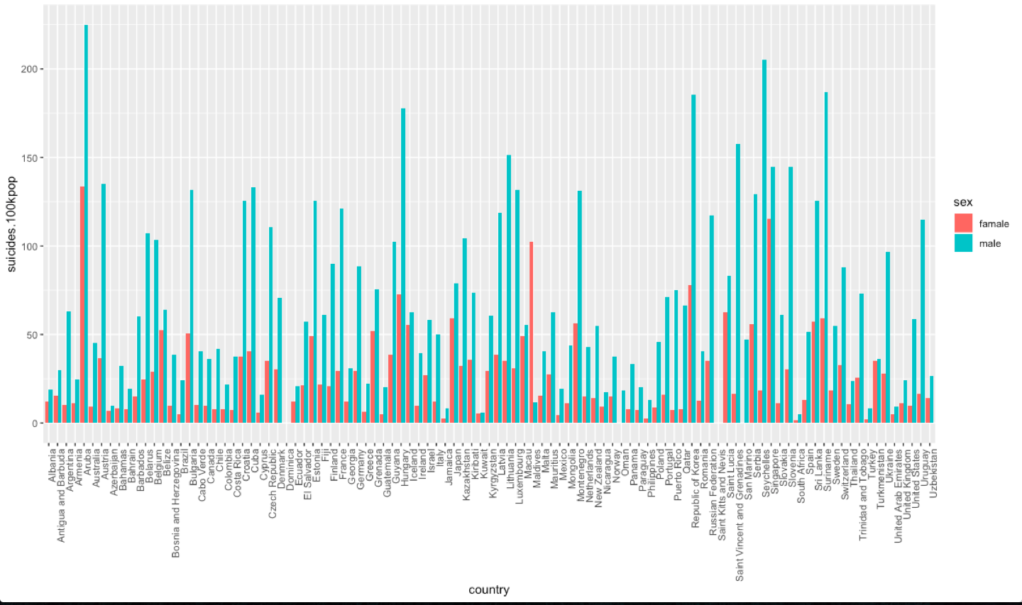
#GRAFICO17
SUICIDE.R

Slide 18
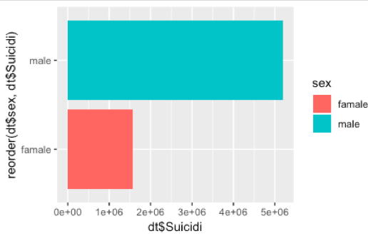
#GRAFICO18
SUICIDE.R

Slide 19
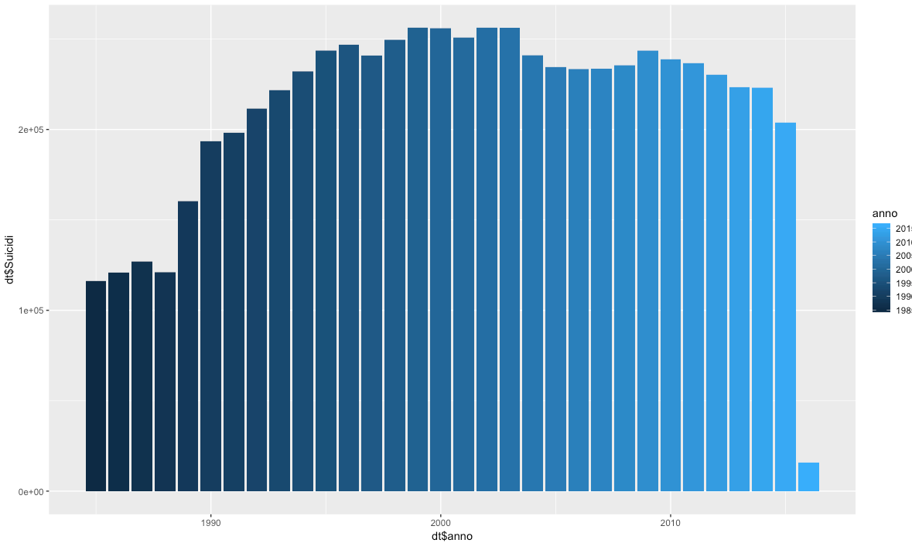
#GRAFICO19
SUICIDE.R

Slide 20
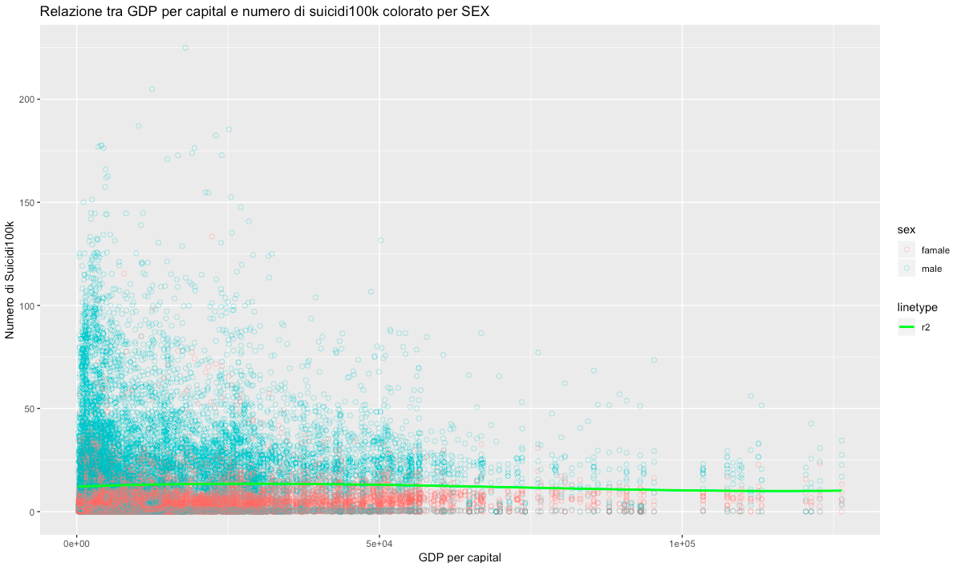
#GRAFICO20
SUICIDE.R

Slide 21
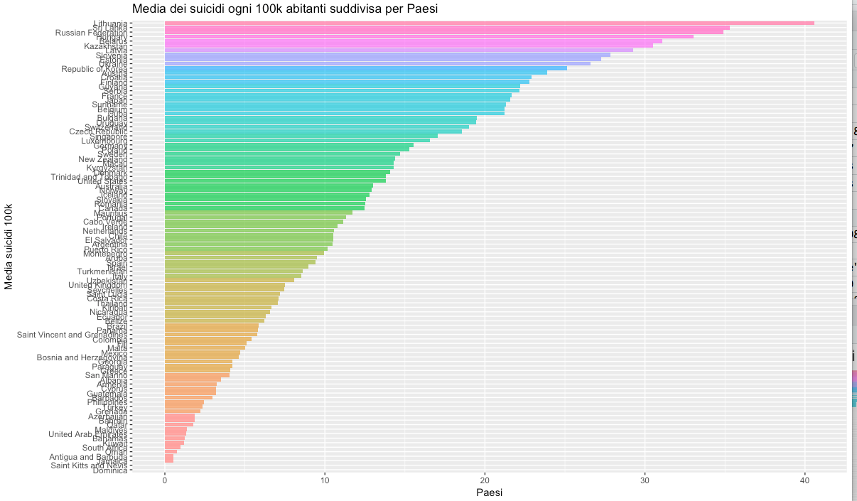
#GRAFICO21
SUICIDE.R

Slide 22
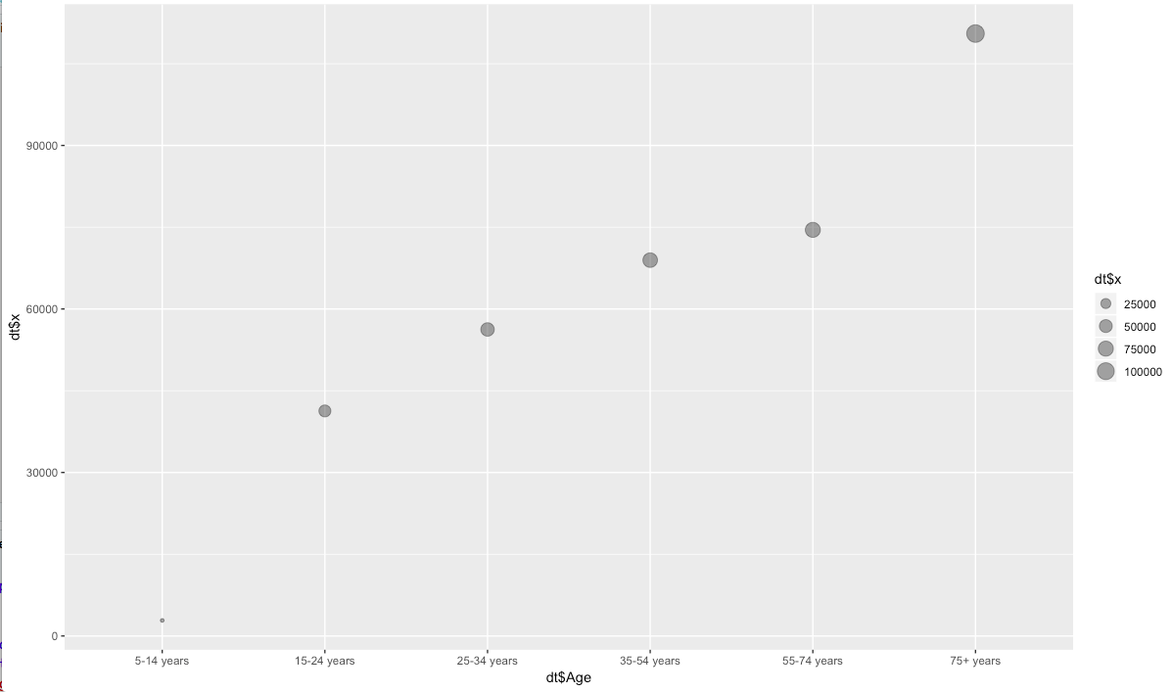
#GRAFICO22
SUICIDE.R

Slide 23
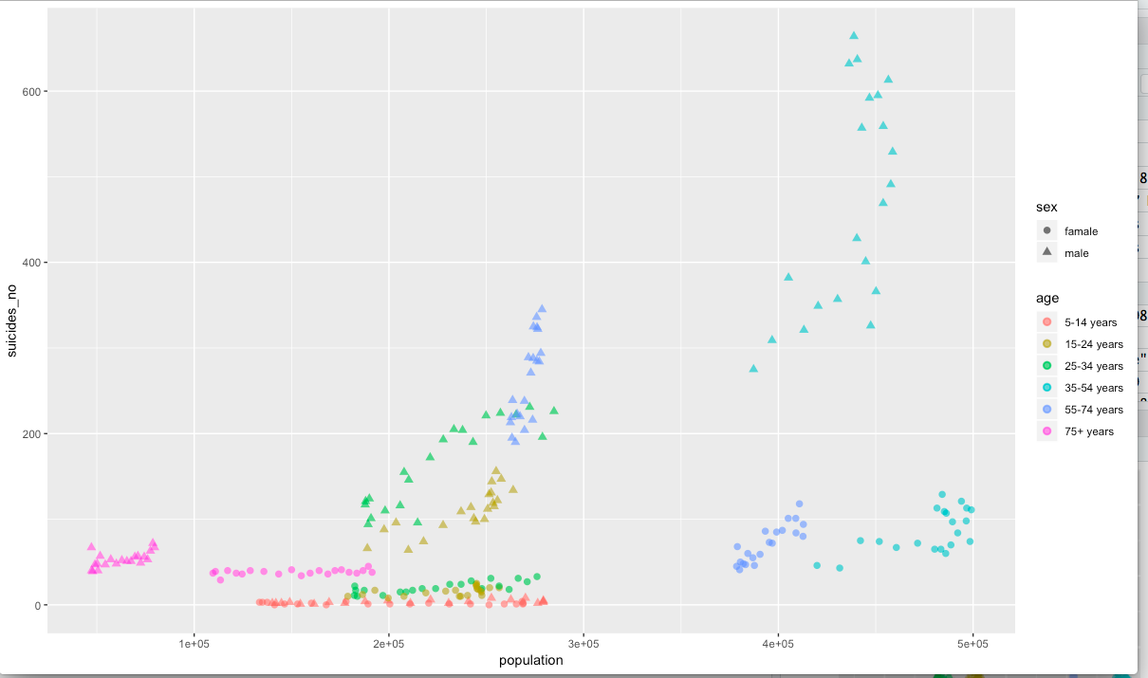
#GRAFICO23
SUICIDE.R

Slide 24
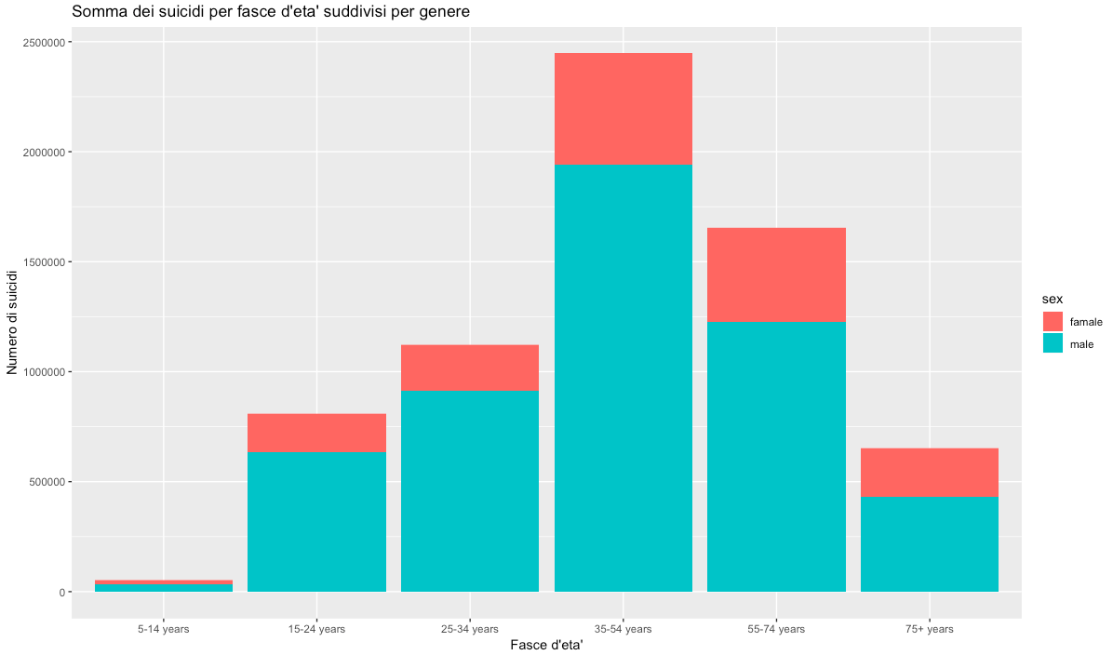
#GRAFICO24
SUICIDE.R

Slide 25
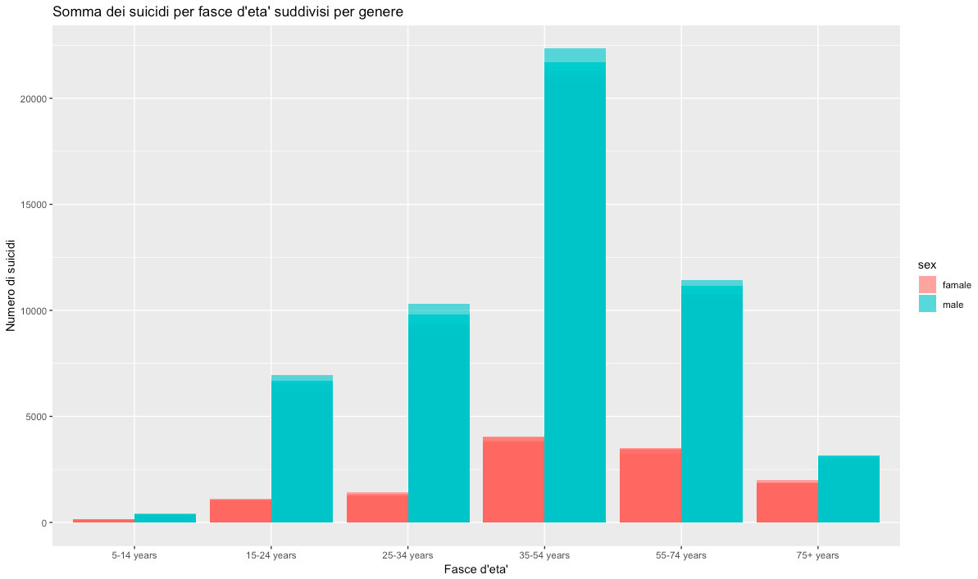
#GRAFICO25
SUICIDE.R

Slide 26
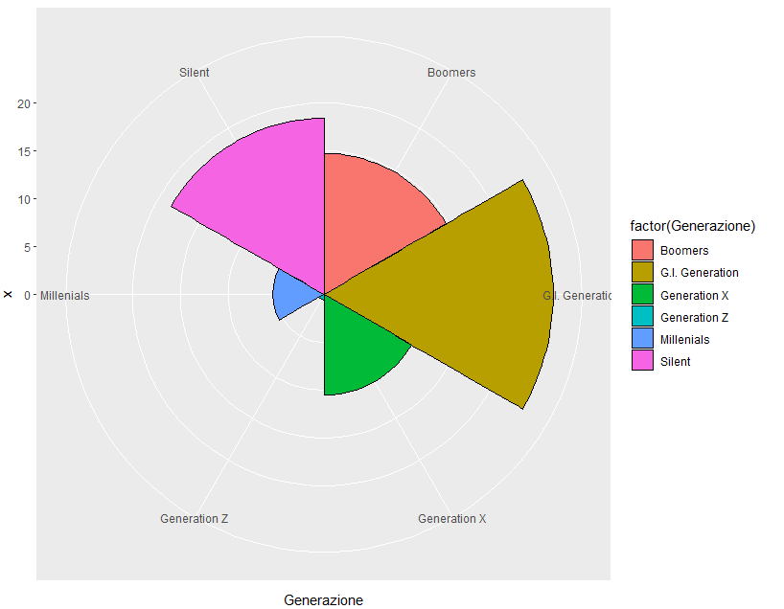
#GRAFICO25BIS
SUICIDE.R

Slide 27
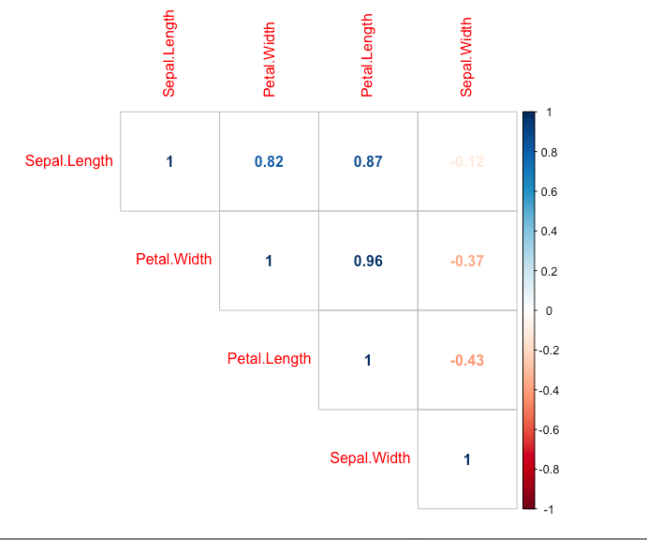
#GRAFICO26
IRIS.R

Slide 28
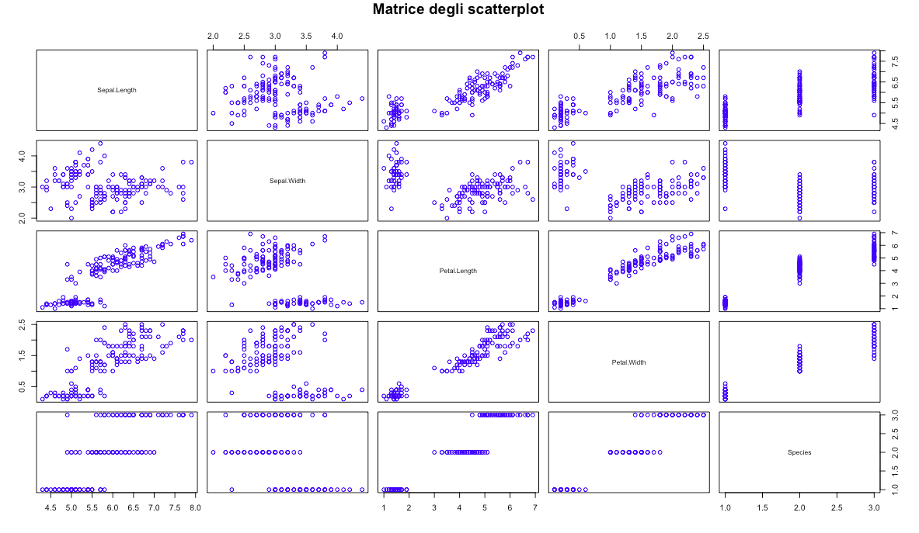
#GRAFICO27
IRIS.R

Slide 29
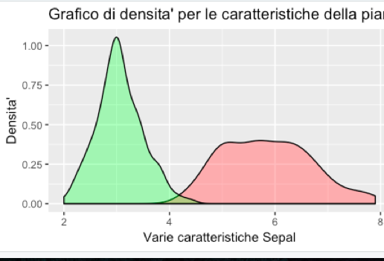
#GRAFICO28
IRIS.R

Slide 30
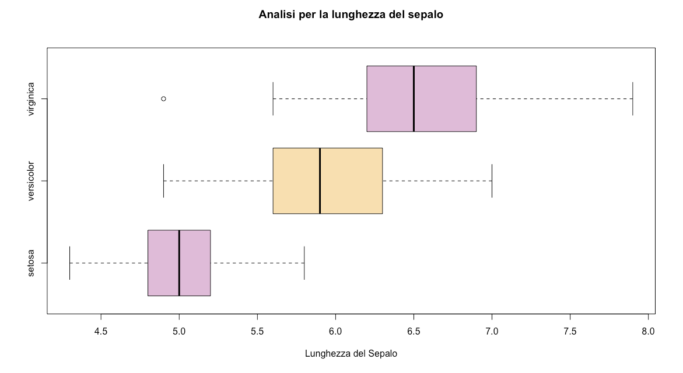
#GRAFICO29
IRIS.R

Slide 31
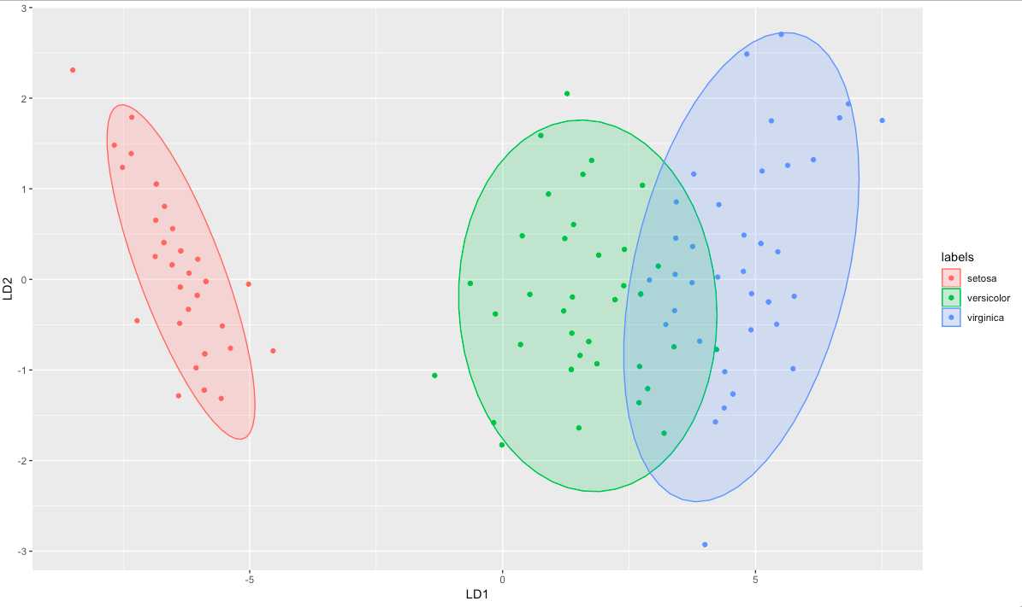
#GRAFICO30
IRIS.R

Slide 32
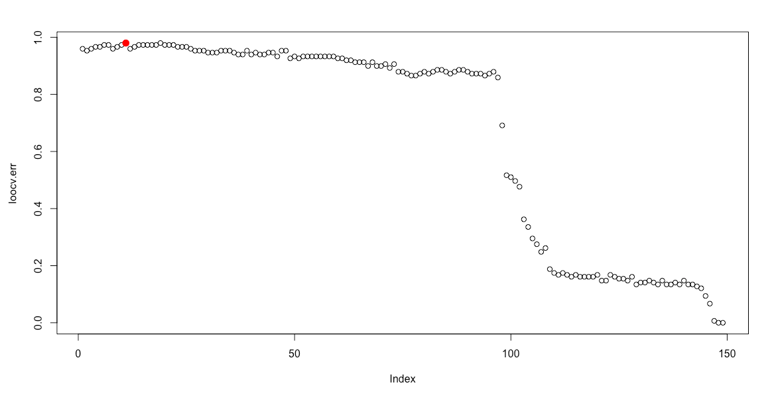
#GRAFICO31
IRIS.R

Slide 33
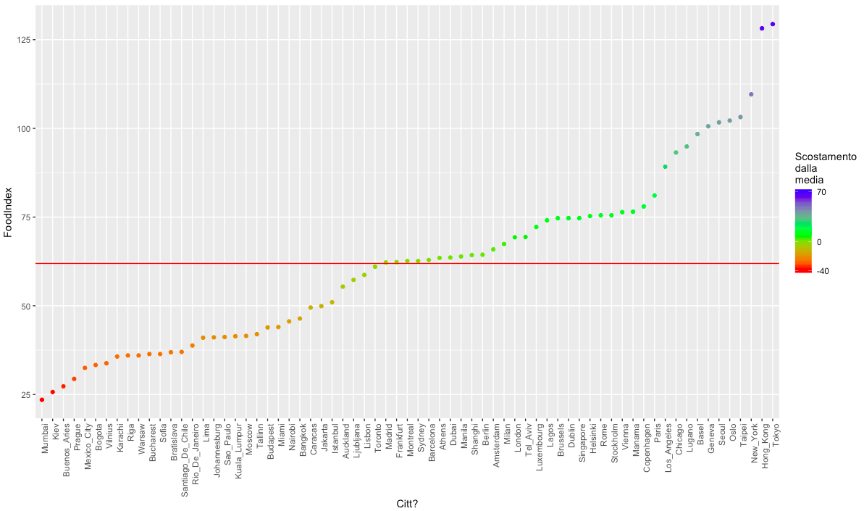
#GRAFICO32
BIGMAC2003.R

Slide 34
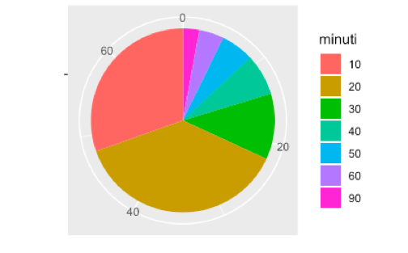
#GRAFICO33
BIGMAC2003.R

Slide 35
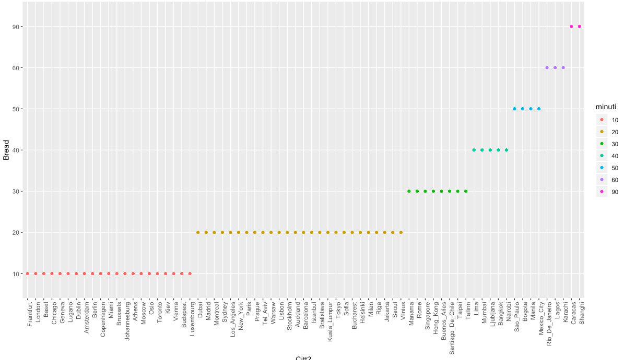
#GRAFICO34
BIGMAC2003.R

Slide 36
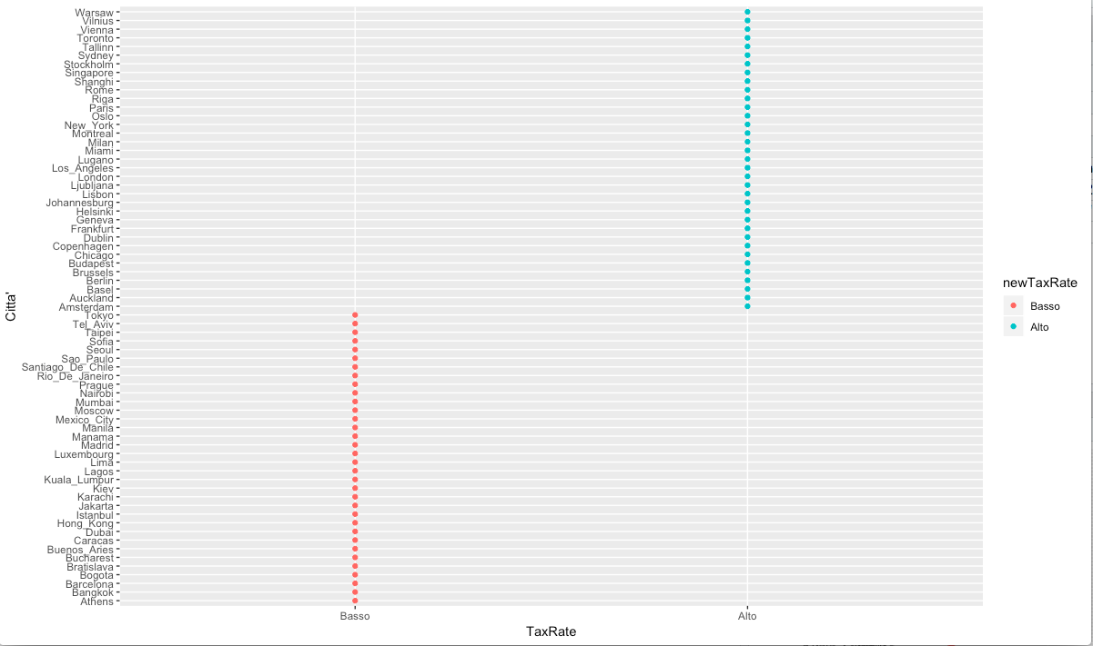
#GRAFICO35
BIGMAC2003.R

Slide 37
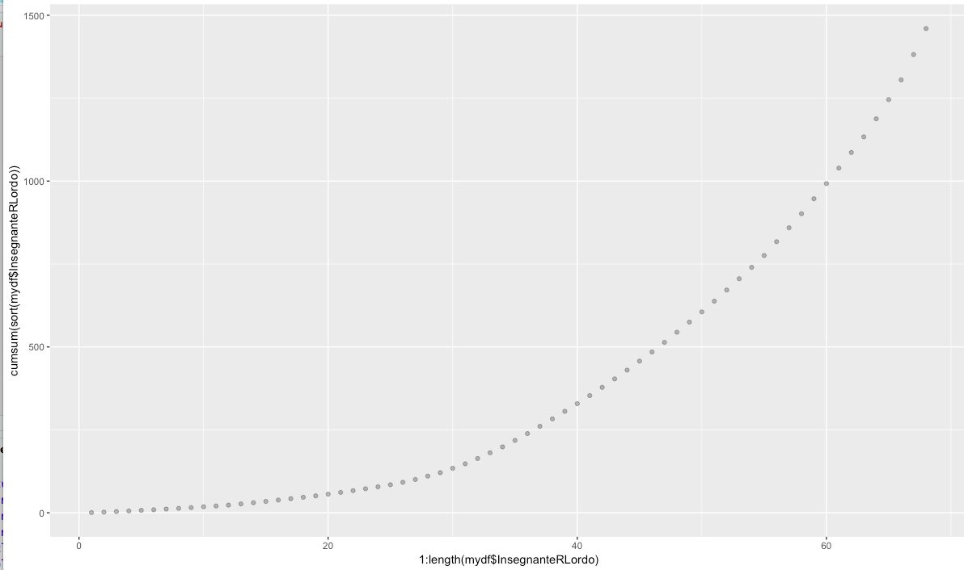
#GRAFICO36
BIGMAC2003.R

Slide 38
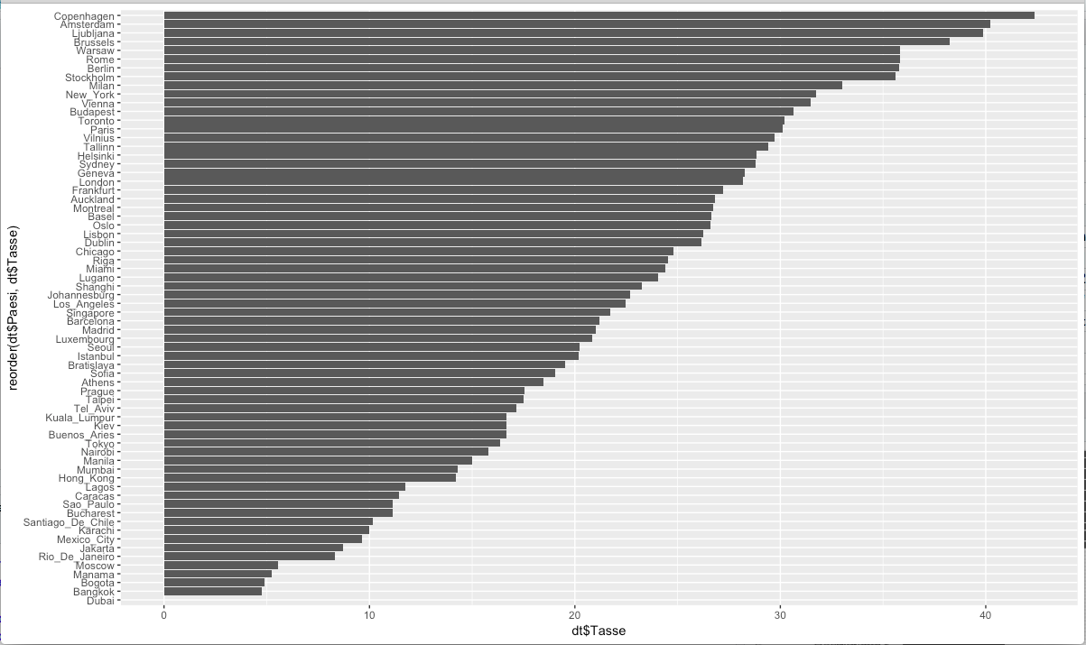
#GRAFICO37
BIGMAC2003.R

Slide 39
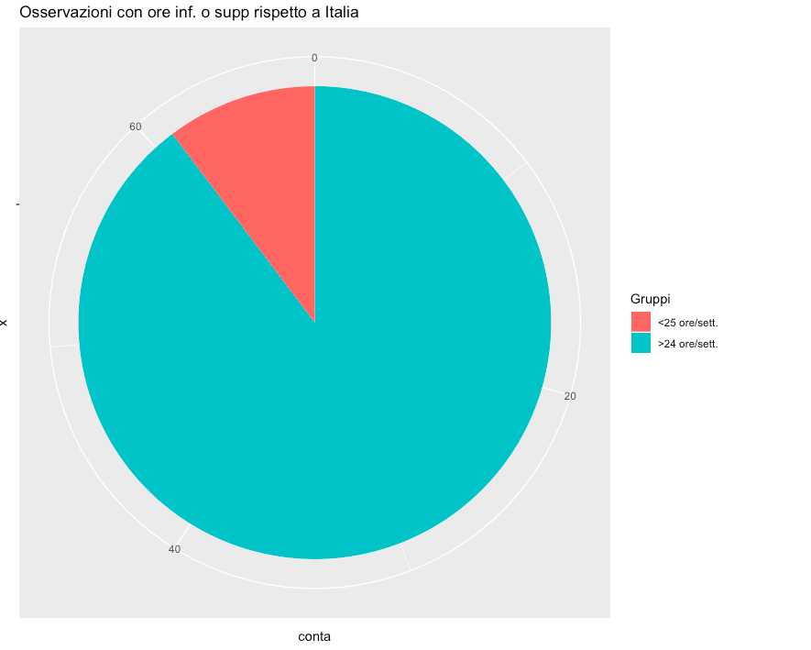
#GRAFICO38
BIGMAC2003.R

Slide 40
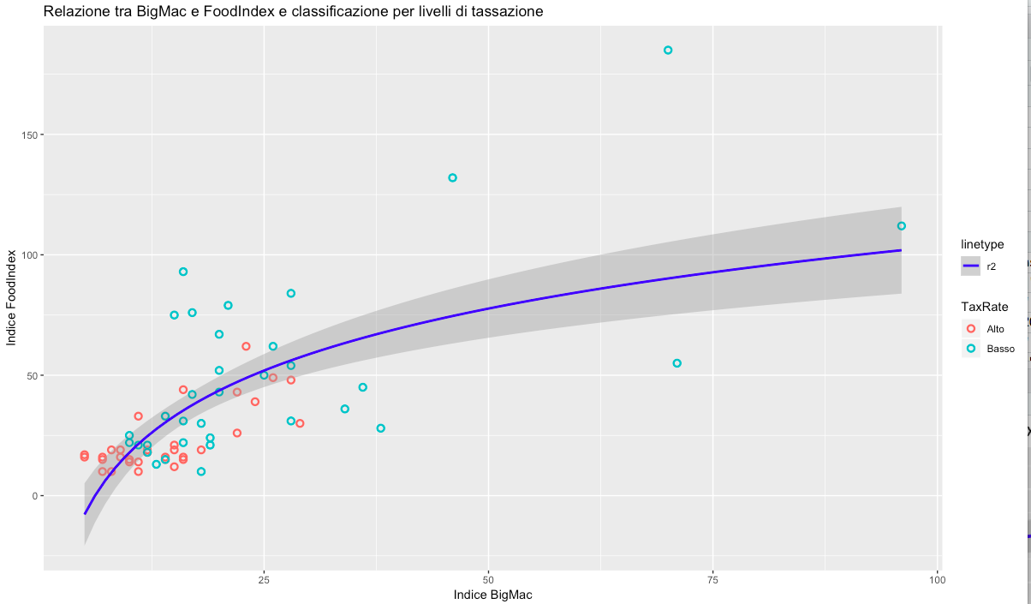
#GRAFICO39
BIGMAC2003.R

Slide 41
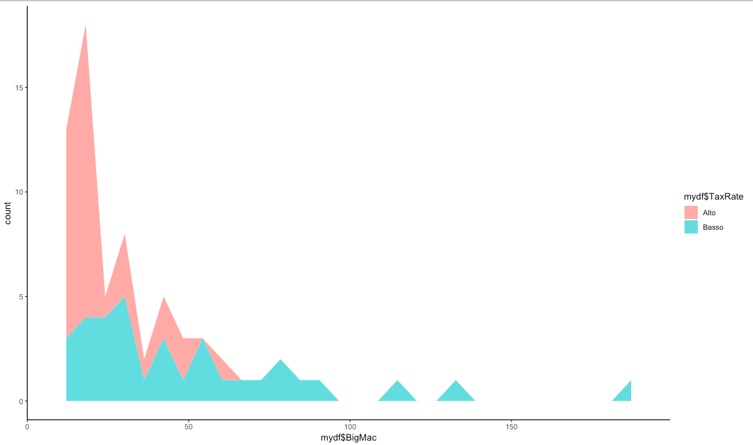
#GRAFICO40
BIGMAC2003.R

